Slide 1
Github를 통한 홈페이지 수정

Slide 2
1번과 2번 중 하나를 선택해서 수정하시면 됩니다.
작은 수정(논문 추가 등)은 1번으로도 가능하지만 전체적인 수정은 2번을 추천합니다.
Github 웹페이지에서 바로 수정하기
프로그램의 설치가 필요 없습니다.
간단합니다.
버전 관리가 힘듭니다. 페이지에 문제가 생겼을 경우 되돌리는 것이 힘들 수 있습니다.
간단한 내용을 추가하는 것이라면 문제가 없을 것으로 예상합니다.
local에서 수정하기
Git의 설치가 필요합니다.
Vscode의 설치가 필요합니다. (메모장도 가능합니다.)
Jekyll의 설치가 필요합니다. 이는 홈페이지를 수정하고 미리보기 위함입니다. 홈페이지에 파일과 정보가 많다보니 수정해서 올렸을 때 수정된 실제 페이지를 보기까지 시간이 오래 걸릴 수 있어 미리보기를 추천합니다. 한 번 수정하면 15분 이상 걸릴 수 있습니다.

Slide 3
1. Github 홈페이지에서 바로 수정하기

Slide 4
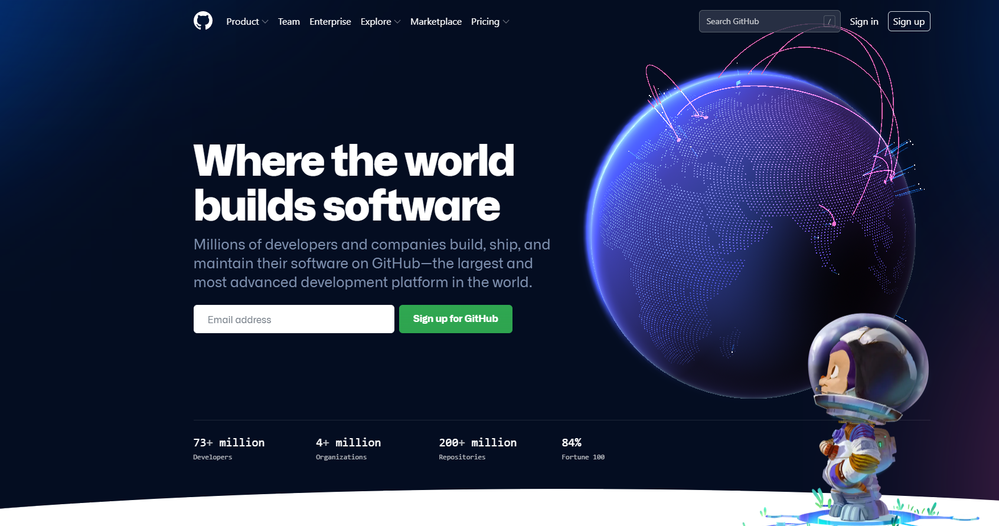
1. Github에 로그인합니다.

Slide 5
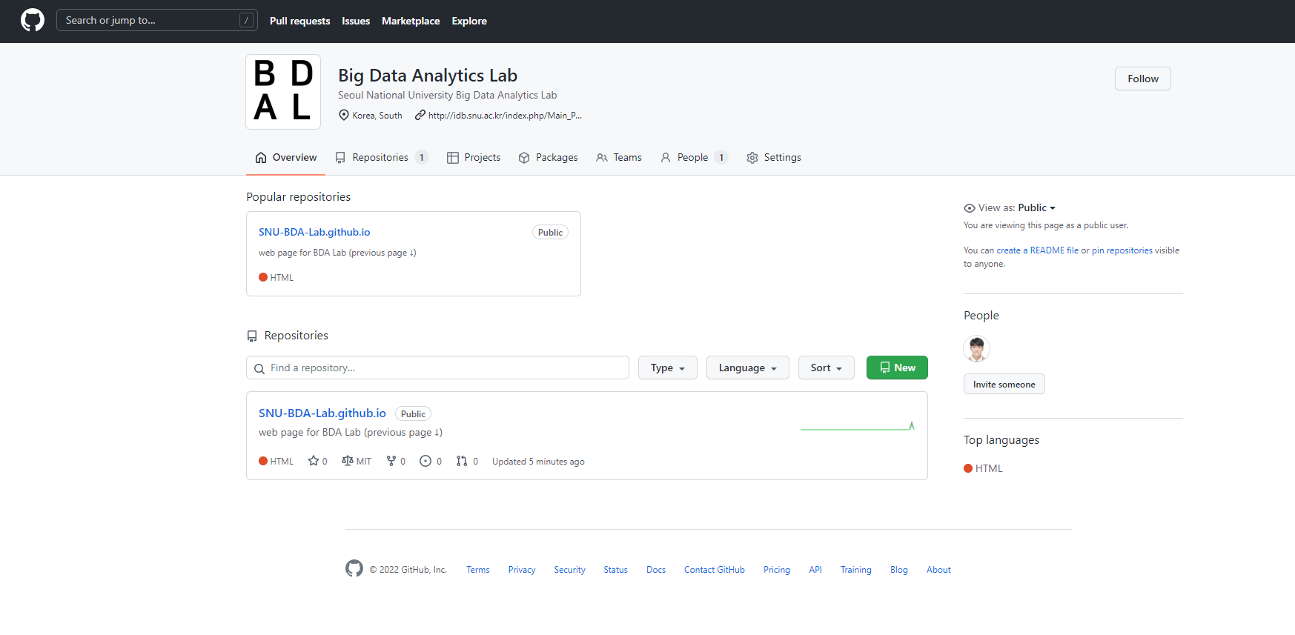
2. Big Data Analytics Lab이라는 organization 페이지로 들어갑니다

Slide 6
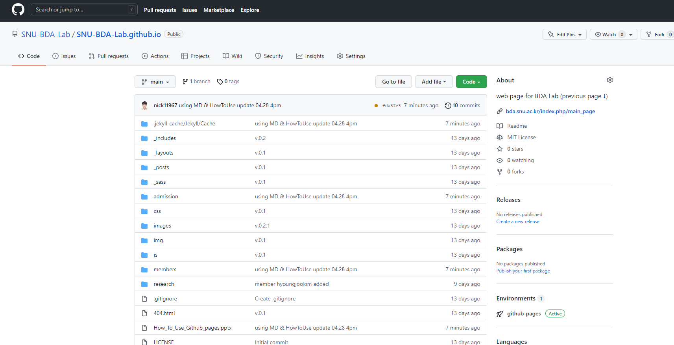
3. SNU-BDA-Lab.github.io 라는 이름의 repository로 들어갑니다.

Slide 7
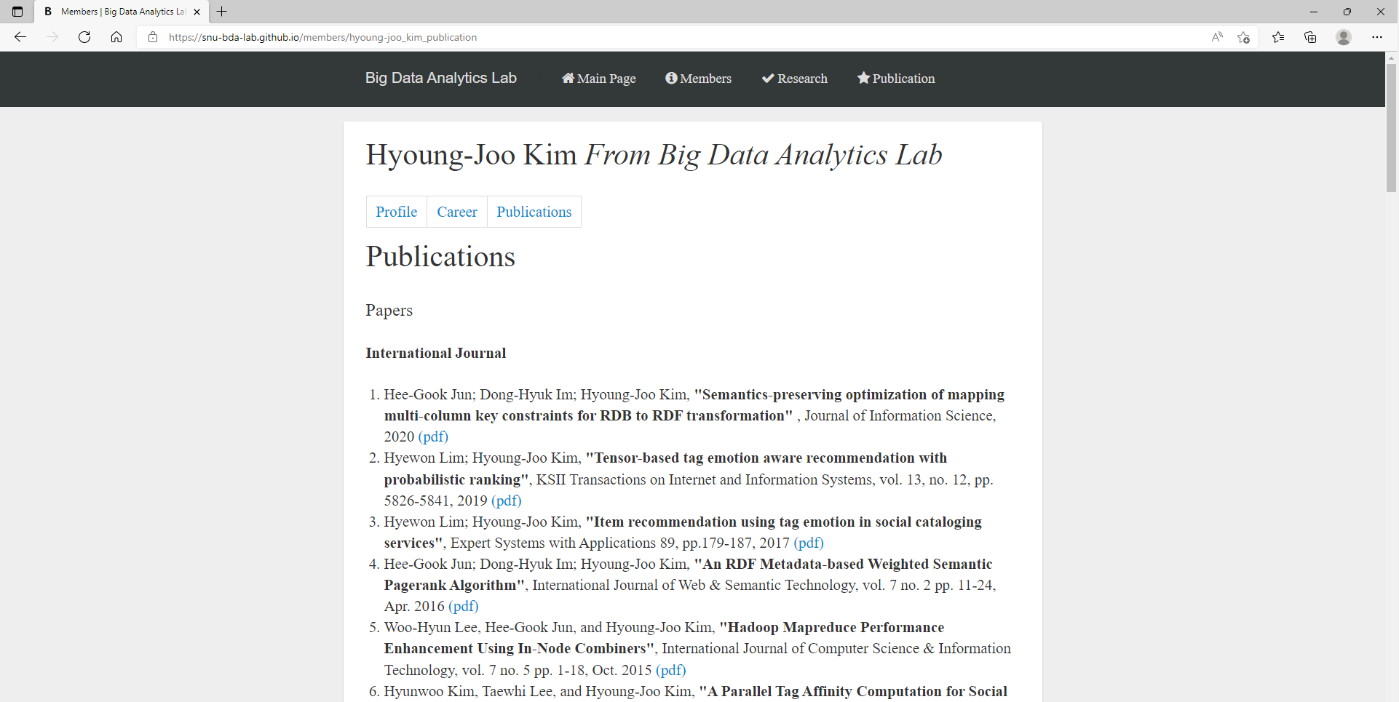
4. 수정하고자 하는 페이지를 repository에서 찾습니다. markdown(.md)파일을 찾으시면 됩니다.
웹페이지에서 나오는 url을 참고하시면 빠르게 찾으실 수 있을 것입니다.
여기서는 예시로 김형주 교수님의 Publication에 논문을 하나 추가해보겠습니다.

Slide 8
5. 앞쪽에서 url이 https://snu-bda-lab.github.io/members/hyoung-joo_kim_publication 인 것을 확인하셨을
것입니다. 이 페이지는 members 폴더 안의 hyoung-joo_kim_publication.md라는 파일입니다.

Slide 9
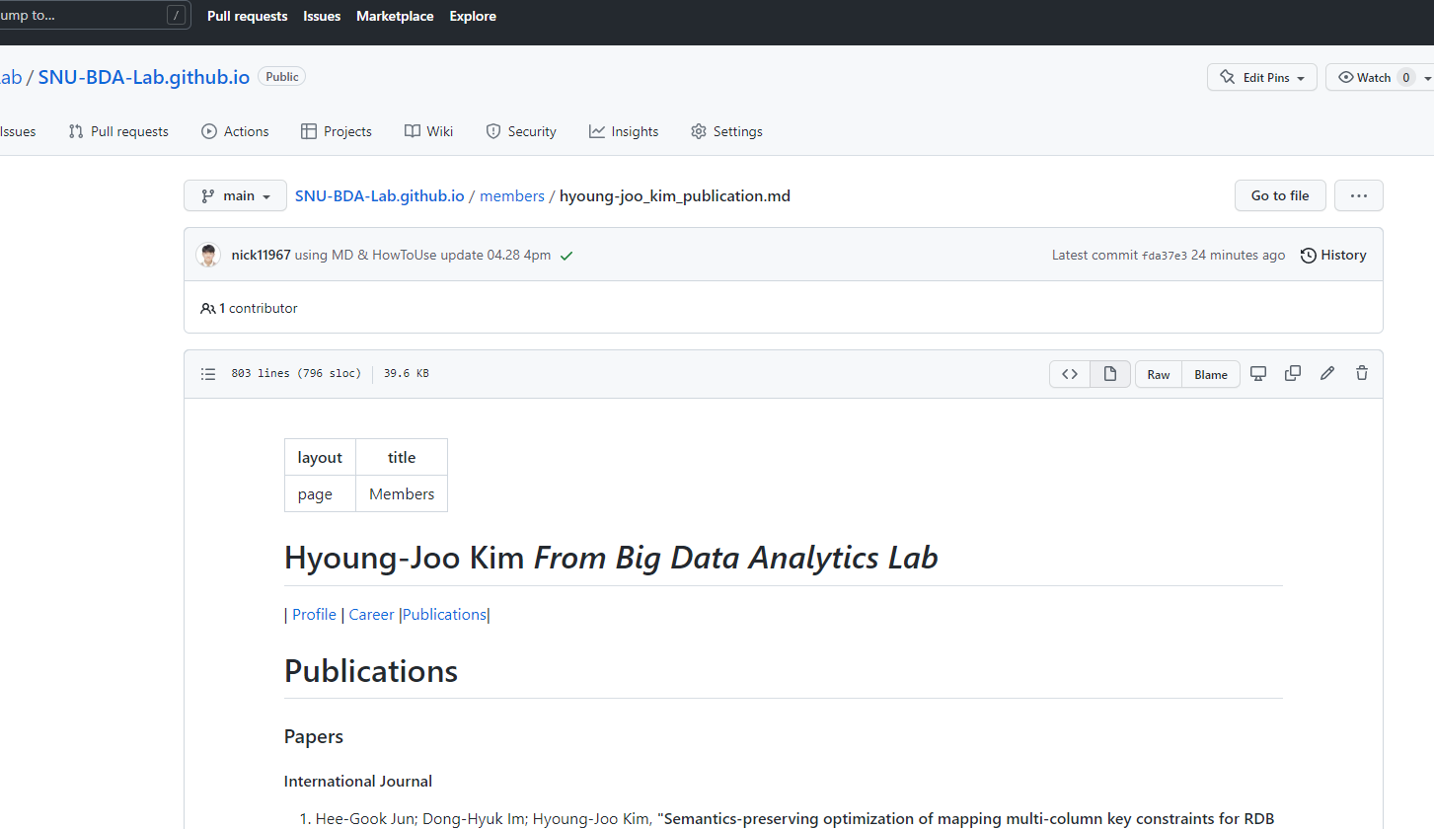
6. 파일에 들어왔으면 Edit this file을 이용해 수정하겠습니다.

Slide 10
7. mar

Slide 11
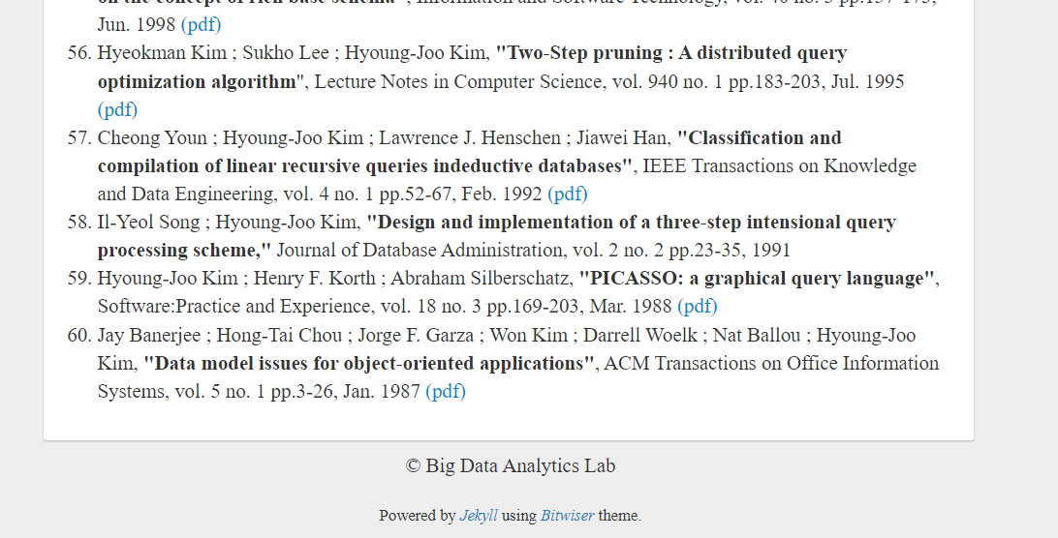
6. 파일에 들어왔으면 Edit this file을 이용해 수정하겠습니다.

Slide 12
2. local에서 수정하기

